Slide 1

THE BRINMONT
MANAGEMENT GROUP
Presença digital e
crescimento comercial
Sites, campanhas e sistemas de IA
para empresas de todos os portes
Preços iniciais em pesos mexicanos
IVA incluído. Escopo conforme orçamento

Slide 2

Vídeo
promocional
THE BRINMONT MANAGEMENT GROUP
Site profissional
A partir de $7.000
Web design, identidade
e comércio eletrônico
Até 5 páginas.
Design para celular.
Contato por WhatsApp.
Criação com pagamento único. Escopo sob orçamento.
Vídeo de 30 segundos com
música.
Abra pelo link abaixo.
Versão original em espanhol.
PREÇOS EM MXN COM IVA INCLUÍDO
Abrir vídeo (30 segundos)
Visitar o site da Brinmont
THE BRINMONT MANAGEMENT GROUP
02

Slide 3

Pequenos negócios e empresas internacionais
Comércio local
Presença no Google, site e contato direto.
Empresas em expansão
Captação de leads e acompanhamento comercial.
Marcas internacionais
Campanhas por mercado e sistemas conectados.
A estratégia se adapta ao setor, ao mercado e à capacidade de atendimento de cada negócio.
THE BRINMONT MANAGEMENT GROUP
03

Slide 4

Setores em que atuamos
Experiência setorial para pequenos negócios e empresas internacionais.
01
Náutica e iates
07
Beleza e bem-estar
02
Automotivo
08
Varejo e comércio eletrônico
03
Imobiliário
09
Equipamentos e indústria
04
Medicina e saúde
10
Serviços profissionais
05
Hotelaria e hospitalidade
11
Construção
06
Alimentos e agricultura
12
Tecnologia
Consultar os setores em nosso site
THE BRINMONT MANAGEMENT GROUP
04

Slide 5

Duas opções para o seu negócio
SITE PROFISSIONAL
LOJA VIRTUAL PROFISSIONAL
A PARTIR DE
A PARTIR DE
$7.000
$12.500
MXN, pagamento único, IVA incluído
MXN, pagamento único, IVA incluído
Apresente seus serviços e receba
consultas por formulário ou WhatsApp.
Exiba seu catálogo e receba
pedidos com pagamento on-line.
Site e domínio a partir de $550 MXN/mês. Todos os preços incluem IVA.
THE BRINMONT MANAGEMENT GROUP
05

Slide 6

Site profissional
A partir de $7.000 MXN
Pagamento único com IVA incluído
Até 5 páginas
Início, sobre, serviços, galeria e contato.
Design para celular e computador
Um idioma: espanhol. Uma marca e um negócio.
Contato direto
Formulário, links para redes sociais e WhatsApp.
Publicação e revisão
2 rodadas de ajustes e testes de navegação.
THE BRINMONT MANAGEMENT GROUP
06

Slide 7
SEO inicial e Perfil da Empresa no Google
No código do site
No perfil do Google
Títulos e descrições por página.
Cabeçalhos, links e textos alternativos.
1 negócio ou local: categoria, descrição,
serviços, horários e até 10 fotos.
Buscas do seu mercado
Configuração técnica
Até 5 temas de busca, com foco
no seu serviço e em uma cidade ou região.
Mapa do site, Search Console e dados
estruturados, quando aplicáveis.
O Google controla a verificação e o posicionamento. O perfil exige um negócio elegível com atendimento presencial.
Inclui orientação para verificação, sem garantia de aprovação.
THE BRINMONT MANAGEMENT GROUP
07

Slide 8

Identidade e arquivos para seu negócio
1 logotipo retocado
Ajuste do logo atual e vetorização básica.
3 artes estáticas + 1 banner
O banner inclui 2 tamanhos para redes sociais.
1 arte adaptada para impressão
Flyer A5 de uma face, derivado das 3 artes.
Arquivos digitais e vetoriais
PNG/JPG, SVG e PDF. 2 rodadas de ajustes.
Fotos não são vetores. Preparação final conforme as especificações da gráfica.
THE BRINMONT MANAGEMENT GROUP
08

Slide 9

Loja virtual profissional
A partir de $12.500 MXN
Pagamento único com IVA incluído. Inclui o pacote de identidade e SEO inicial.
Catálogo inicial
Até 20 produtos e 5 categorias.
Variações de produto
Até 40 variações no total.
Carrinho e pagamento
1 gateway de pagamento e teste de compra.
Entrega e administração
1 configuração de frete e treinamento de 60 min.
THE BRINMONT MANAGEMENT GROUP
09

Slide 10
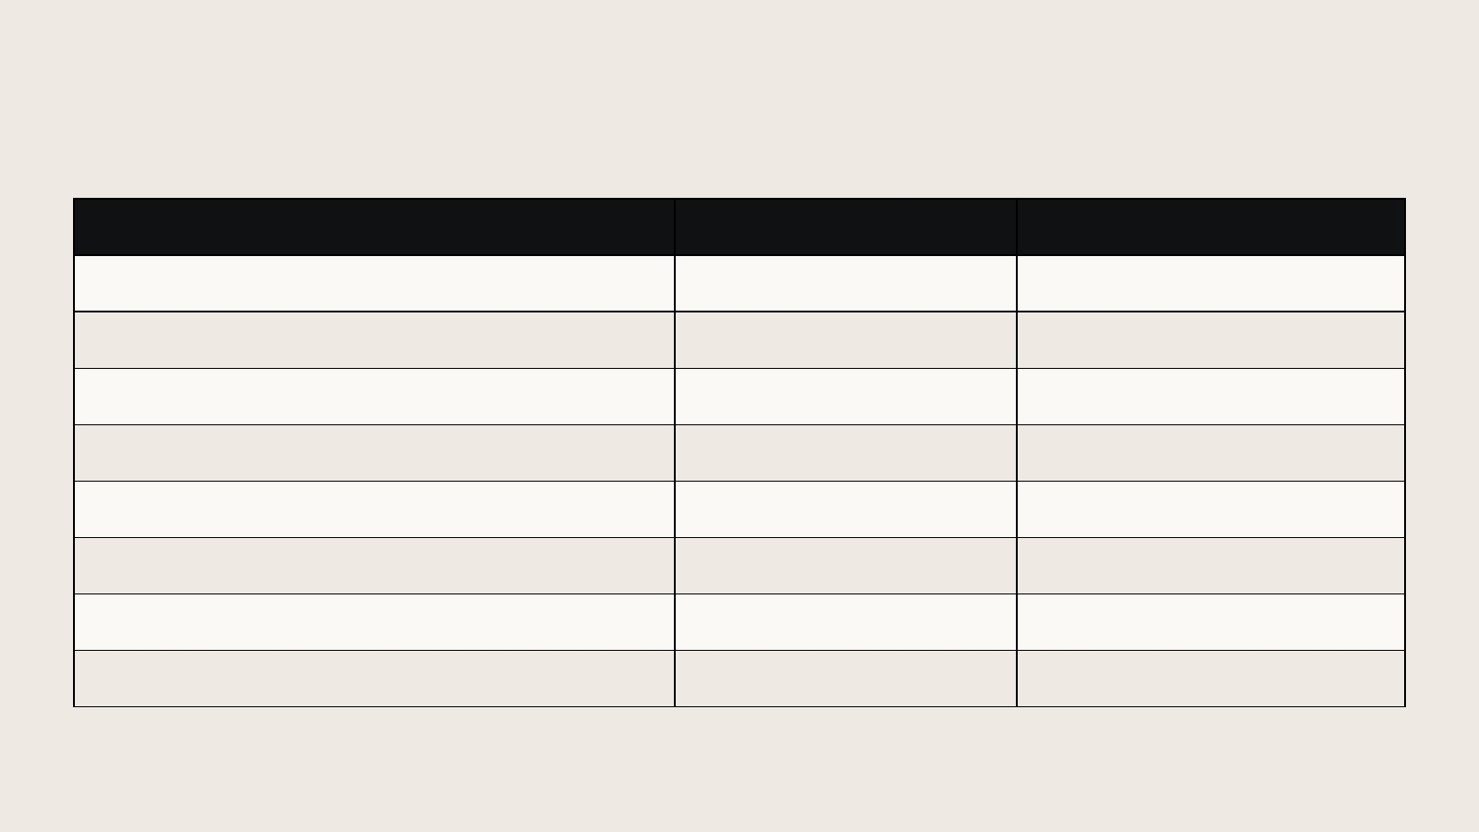
Comparação do escopo incluído
Entrega | Site | Loja virtual
Criação, pagamento único | A partir de $7.000 | A partir de $12.500
Páginas informativas | Até 5 | Até 5 + catálogo
Produtos / variações | Não incluídos | Até 20 / até 40
Carrinho e pagamento on-line | Não incluídos | 1 gateway padrão
SEO inicial e perfil do Google | Incluídos* | Incluídos*
Retoque + 3 artes + banner | Incluídos | Incluídos
Revisões de criação | 2 rodadas | 2 rodadas
Site e domínio, por mês | A partir de $550 | A partir de $550
Preços iniciais em MXN com IVA. *Perfil do Google sujeito à elegibilidade e verificação. Aplicam-se limites.
THE BRINMONT MANAGEMENT GROUP
10

Slide 11

Serviço mensal de site e domínio
A PARTIR DE
1 site e 1 domínio
$550
Hospedagem, SSL e domínio .com padrão.
Continuidade técnica
Renovação do domínio enquanto o plano estiver ativo.
MXN / mês
Backup e manutenção
IVA incluído
A partir da publicação do site
Backup semanal com retenção de 30 dias.
Pequenas alterações
Até 30 minutos por mês, não cumulativos.
THE BRINMONT MANAGEMENT GROUP
11

Slide 12
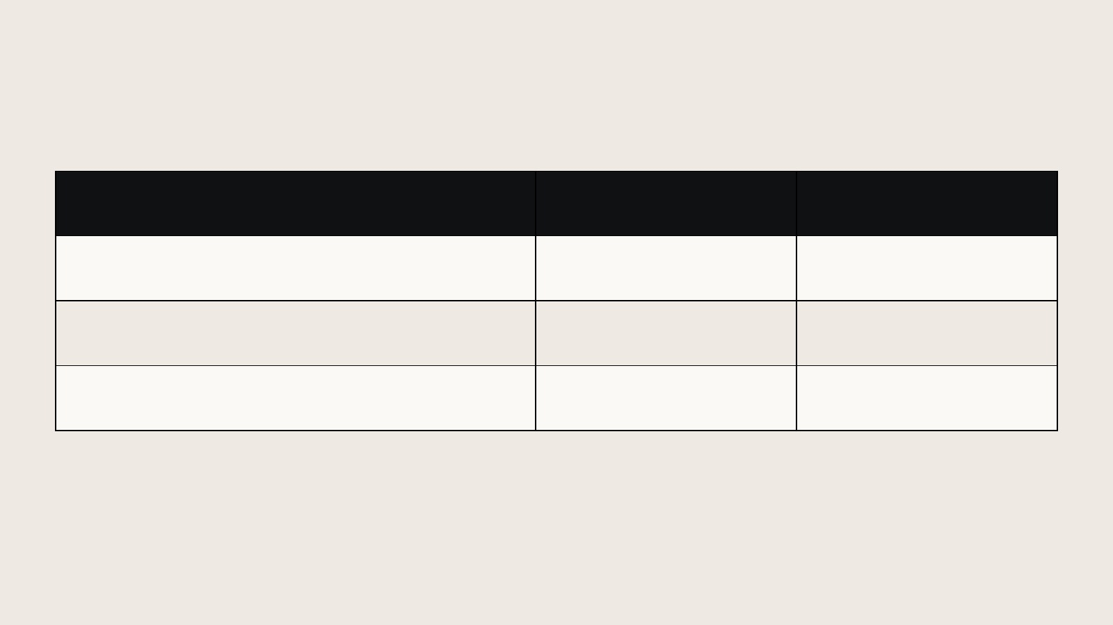
Exemplo de investimento com preços iniciais
Item | Site | Loja virtual
Criação a partir de | $7.000 | $12.500
12 meses a partir de $550/mês | $6.600 | $6.600
Primeiro ano a partir de | $13.600 | $19.100
Todos os valores estão em MXN e incluem IVA.
Exemplo com 12 meses de serviço, sem adicionais, campanhas ou custos externos.
O orçamento final depende do escopo, da plataforma e dos serviços contratados.
THE BRINMONT MANAGEMENT GROUP
12

Slide 13
Campanhas para negócios de todos os portes
A PARTIR DE
ATÉ
$10.000
$25.000.000
MXN por mês, com IVA incluído
Programas para pequenos negócios, empresas em expansão
e operações internacionais, conforme os objetivos e o escopo.
O orçamento detalha publicidade, gestão, produção e tecnologia.
O valor e os serviços incluídos são confirmados antes do início.
THE BRINMONT MANAGEMENT GROUP
13

Slide 14
Descontos na contratação de serviços combinados
Descontos disponíveis
Ao integrar seu site ou loja a um programa de
crescimento.
SEO direcionado ao seu mercado
Captação e retenção
Conteúdo e otimização para as buscas
relevantes dos seus clientes.
Geração de leads, acompanhamento
e campanhas em redes sociais.
O desconto depende dos serviços combinados, do escopo e da duração.
Confirmamos o valor e as condições por escrito na sua proposta.
THE BRINMONT MANAGEMENT GROUP
14

Slide 15
SEO direcionado e campanhas em redes sociais
SEO por intenção de busca
Anúncios para o público certo
Páginas e conteúdo por serviço ou mercado.
Revisão técnica e melhoria contínua.
Segmentação por região e interesses.
Mensagens adaptadas a cada oferta.
Criação e testes
Otimização do orçamento
Artes, vídeos e diferentes versões
para comparar a resposta do público.
Análise de consultas, contatos e vendas
para ajustar canais e anúncios.
A proposta define canais, peças e frequência. SEO contínuo e campanhas têm orçamento separado.
THE BRINMONT MANAGEMENT GROUP
15

Slide 16
Captação e retenção de novos clientes
01
Captação de leads
Anúncios e páginas de contato com uma oferta clara.
02
Qualificação e acompanhamento
Registro no CRM, perguntas iniciais e atribuição comercial.
03
Conversão em cliente
Agendamentos, orçamentos e lembretes de acompanhamento.
04
Recompra e reativação
Boas-vindas, atendimento pós-venda e ofertas conforme o histórico.
Os canais e a automação são configurados conforme o projeto e as permissões do cliente.
THE BRINMONT MANAGEMENT GROUP
16

Slide 17

Agentes de IA para atendimento e vendas
Atendimento inicial
Respostas com informações aprovadas do seu negócio.
Qualificação de leads
Perguntas para entender a necessidade e a prioridade.
Agenda e lembretes
Coordenação de agendamentos nas ferramentas acordadas.
Apoio à equipe
Registro de conversas e encaminhamento para uma pessoa.
Agentes de texto ou voz. Configuração, integrações e consumo têm orçamento conforme o uso.
THE BRINMONT MANAGEMENT GROUP
17

Slide 18
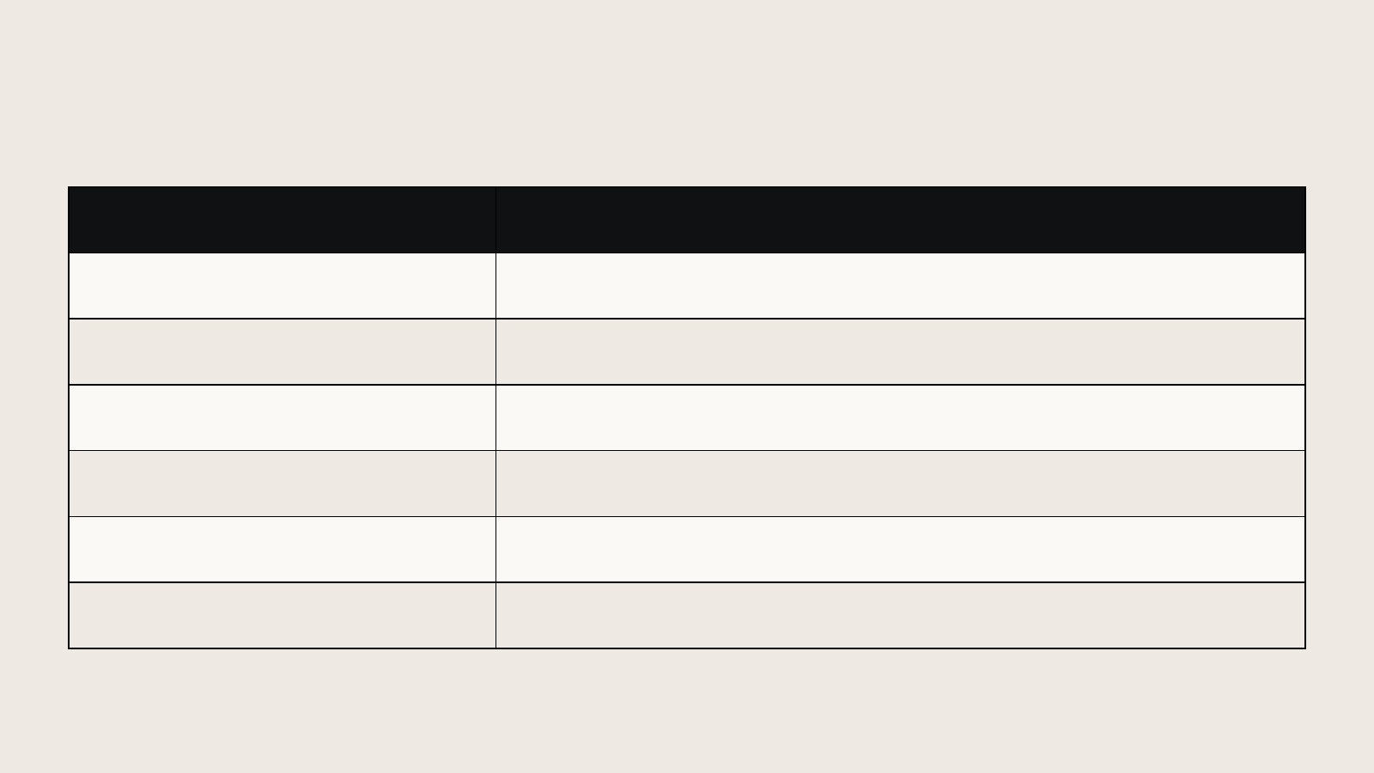
Automações e sistemas sob medida
Sistema | Aplicações conforme o projeto
CRM e vendas | Leads, oportunidades, tarefas e acompanhamento.
Aplicativos web e móveis | Portais de clientes e ferramentas internas.
Comércio e reservas | Catálogos, pedidos, agendamentos e fluxos de atendimento.
Operação empresarial | Estoque, compras e coordenação de equipes.
Dados e painéis | Indicadores, relatórios e visibilidade da operação.
Conexões entre plataformas | Troca de dados e redução de tarefas repetitivas.
Implantação e manutenção com orçamento por módulos, usuários, integrações e volume.
THE BRINMONT MANAGEMENT GROUP
18

Slide 19

Master Desk: gestão da operação
Vendas e clientes
Acompanhamento comercial e coordenação da equipe.
Estoque e compras
Estoque, pedidos e visibilidade das movimentações.
Comissões e finanças
Cálculos e relatórios conforme as regras do negócio.
Indicadores e automação
Painéis, alertas e fluxos entre áreas.
Visualização conceitual da plataforma
Solicitar demonstração e escopo do Master Desk
THE BRINMONT MANAGEMENT GROUP
19

Slide 20
Crescimento de vendas e operação conectada
Levamos clientes de
para
US$200.000
US$1.000.000
em vendas mensais
em vendas mensais
Campanhas e estratégias certas
Dados centralizados e conectividade
Campanhas direcionadas e estratégias comerciais
para atrair clientes e converter oportunidades
em vendas.
Operações coordenadas, responsabilidades
claras e equipes trabalhando juntas
em tempo real.
Simplificamos a vida dos proprietários: menos carga operacional
e mais controle sobre as responsabilidades e o trabalho das equipes.
THE BRINMONT MANAGEMENT GROUP
20

Slide 21
Como conectamos campanhas às vendas
Captação mensurável
Vinculamos anúncios e formulários à origem do contato.
Acompanhamento comercial
O CRM registra agendamentos, orçamentos e etapas de
cada oportunidade.
Conciliação de vendas
Relacionamos pedidos a contatos e verificamos duplicidades
e devoluções.
Decisões com dados
Avaliamos o custo por cliente, as vendas atribuídas e a
recompra para ajustar o plano.
A mensuração depende dos dados disponíveis e do modelo de atribuição acordado.
THE BRINMONT MANAGEMENT GROUP
21

Slide 22
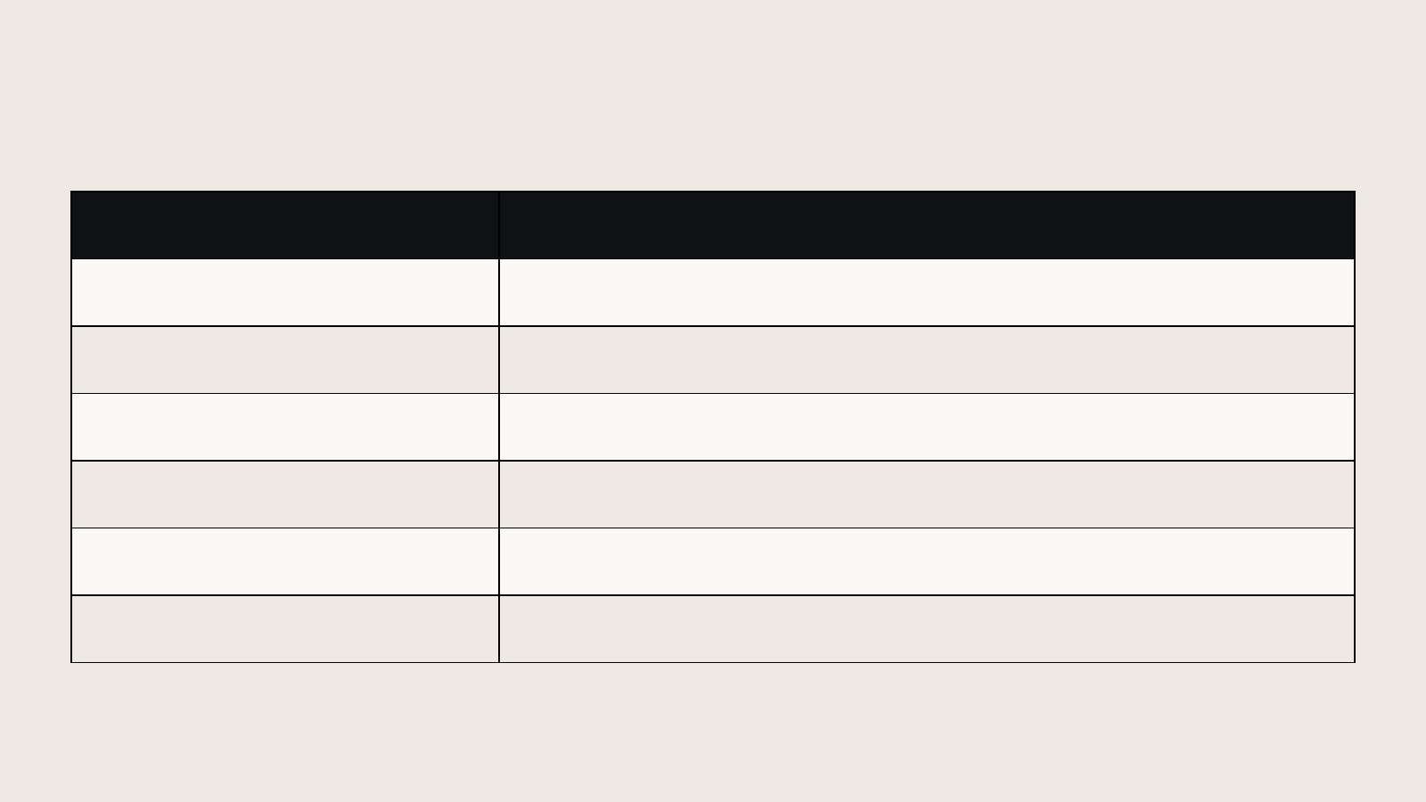
Serviços adicionais: limites claros
Orçamento separado | Quando se aplica
Mais conteúdo | Mais de 5 páginas, 20 produtos ou 40 variações.
Mais design | Logo novo, ilustração complexa ou peças adicionais.
Mais revisões | A partir da 3ª rodada ou alteração do conceito aprovado.
Funções avançadas | Reservas, CRM, IA, Master Desk e integrações sob medida.
Outros mercados | Outro idioma, moeda, marca ou local no Google.
Trabalho contínuo | SEO mensal, campanhas, publicações e atendimento nas redes.
Cada adicional exige escopo, preço e prazo por escrito antes do início.
THE BRINMONT MANAGEMENT GROUP
22

Slide 23
Custos externos e materiais do cliente
Software, IA e pagamentos
Produção e mídia
Licenças, consumo de IA, mensagens
e taxas de pagamento, conforme o projeto.
Publicidade, fotografia, vídeo e impressão
conforme o orçamento contratado.
Informações e permissões
Políticas e operação
O cliente fornece textos, fotos, preços,
acessos e direitos de uso dos materiais.
O cliente aprova as políticas de venda
e gerencia pedidos, estoque e atendimento.
A aprovação dos gateways e do Google depende dos respectivos fornecedores.
THE BRINMONT MANAGEMENT GROUP
23

Slide 24
Processo de trabalho e entrega
01
Definição do projeto
Pacote, páginas, materiais e acessos. Escopo por escrito.
02
Design e revisão
Proposta visual e até 2 rodadas de ajustes consolidados.
03
Construção e testes
Verificação no celular, links, formulários e compra de teste.
04
Publicação e arquivos
Entrega das artes, acesso ao site e ativação do serviço mensal.
O prazo e a forma de pagamento são acordados após a confirmação dos materiais e do escopo.
THE BRINMONT MANAGEMENT GROUP
24

Slide 25

Vamos falar sobre seu projeto
Site a partir de $7.000 MXN
Loja virtual a partir de $12.500 MXN
Serviço mensal a partir de $550 MXN
IVA incluído. Campanhas e sistemas sob orçamento
WhatsApp de Camilo Bringuier
786.736.0346
WhatsApp de Paulina Bringuier
786.736.0346
Enviar e-mail
info@thebrinmontmgmtgroup.com
thebrinmontmgmtgroup.com

